Slide 1


Slide 2

Chile

Slide 3


Slide 4


Slide 5


Slide 6


Slide 7





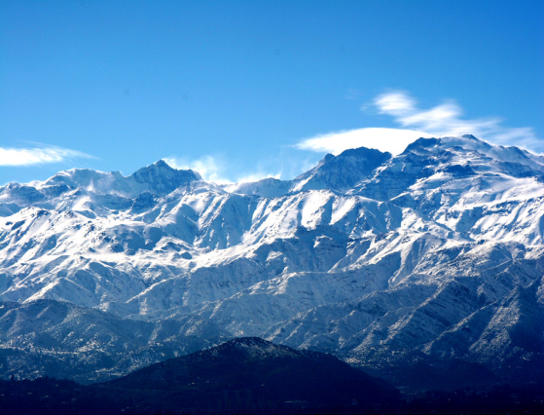
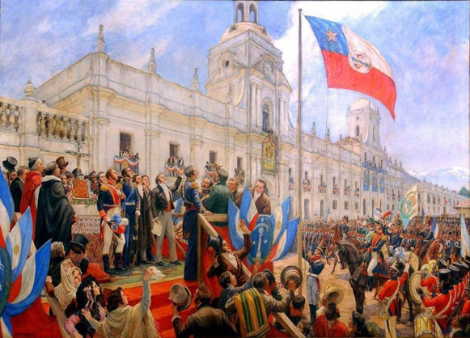

Slide 8



Slide 9


Slide 10


Slide 11
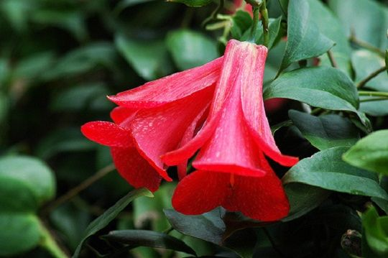




Slide 12



Slide 13


Slide 14







Slide 15


Slide 16


VAMOS A TRABAJAR!!!!

